Slide 1


前台：
01
政策模块
任务分工
02
公告模块
03
留言模块
04
商品模块
答辩人：肖春玲

Slide 2
01
需求分析
留言模块
02
设计
03
编码实现
04
集成测试

Slide 3

需求分析
提供页面基础性服务
加强非遗网民与平台管理员之间的沟通，管理员可通过邮箱反馈非遗网民建议
有利于平台功能的完善及进一步推广

Slide 4
设计
·界面布局设计
·内容设计
姓名、邮箱、电话号码、留言内容
·格式错误提示
姓名不能为空、邮箱、电话号码为11位
·提交按钮动画设计：抖动

Slide 5
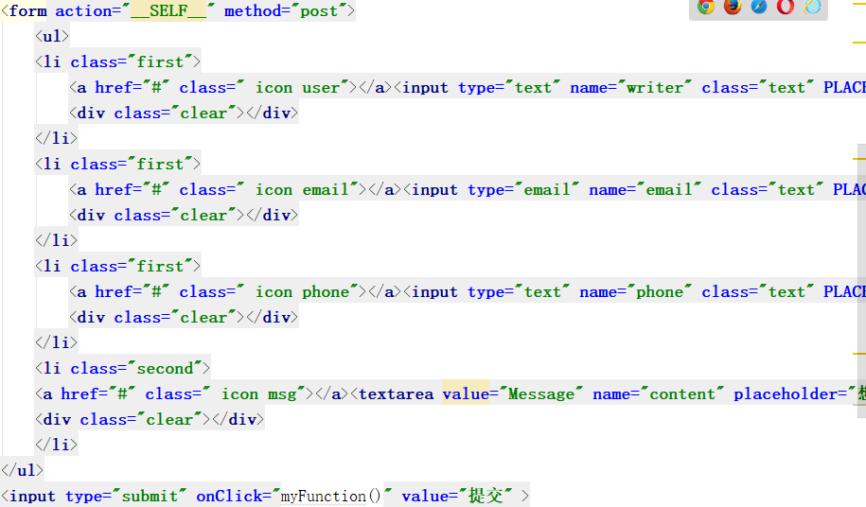
编码实现
前端界面

Slide 6
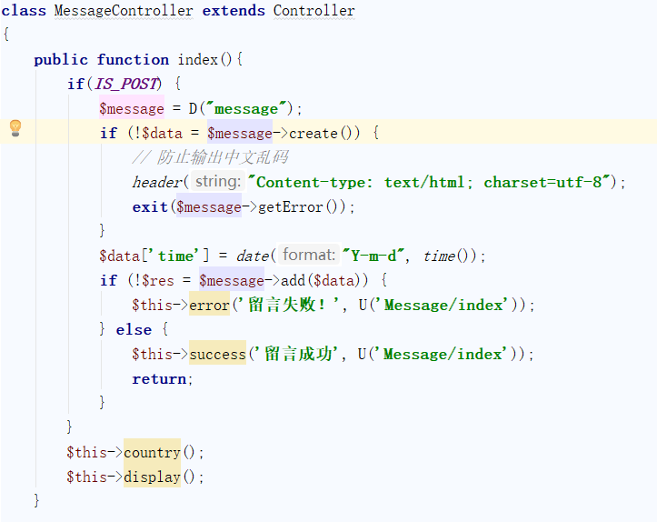
编码实现
留言逻辑代码

Slide 7
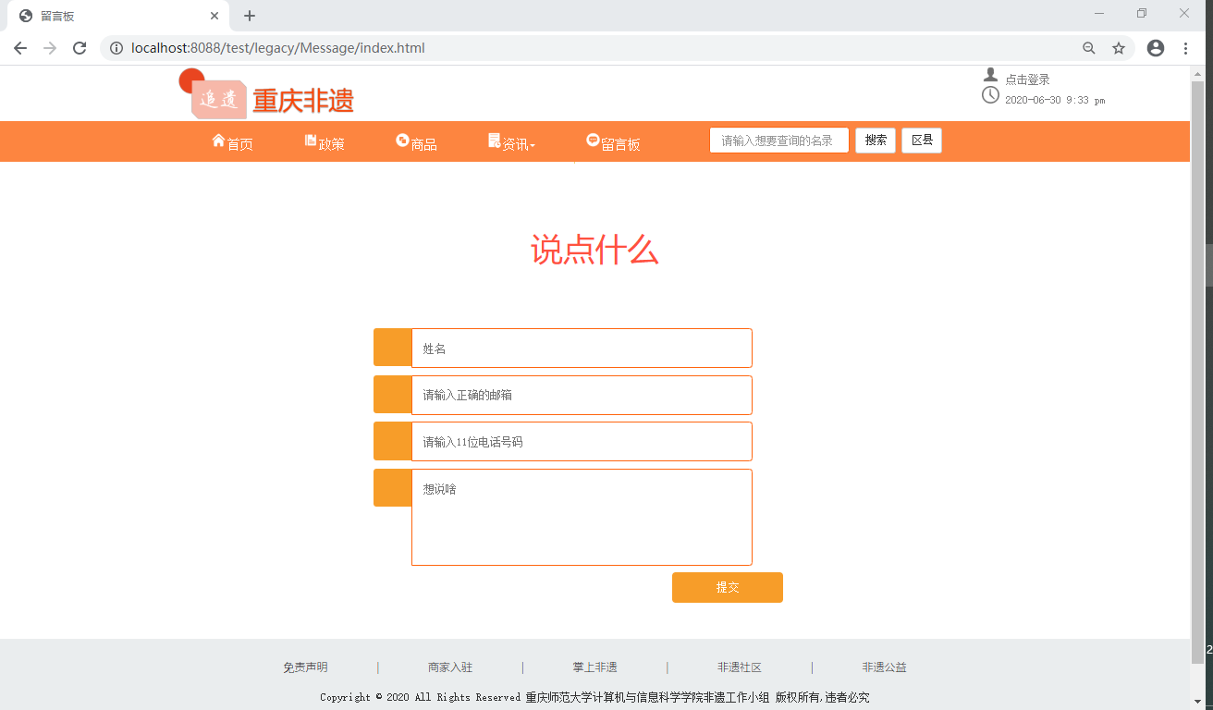
编码实现
登录超时设置

Slide 8
集成测试
测试编号 | 测试名称 | 测试用例 | 预期输出 | 实际输出
message_1 | 留言 | 输入正确的姓名、邮箱、电话号码、留言内容，点击提交 | 提示消息：留言成功，3秒后返回留言界面 | 提示消息：留言成功，3秒后返回留言界面
message_2 | 留言 | 姓名、邮箱、电话号码其中一个为空，点击提交 | 显示姓名或邮箱或电话号码不能为空弹出框，返回留言页面 | 显示姓名或邮箱或电话号码不能为空弹出框，返回留言页面

Slide 9
01
需求分析
商品模块
02
设计
03
编码实现
04
集成测试

Slide 10
需求分析
非遗网民可浏览商品界面，但需要登录后才能将商品加入购物车并购买
非遗网民可以浏览商品，所有商品受后台控制
非遗网民可以将想要购买的商品加入购物车
非遗网民可对购物车内的商品进行添加、删减
非遗网民可以通过扫码购买购物车中的商品
购物车界面可以自动计算商品的总价格

Slide 11
设计
·页面布局设计
商品首页采用响应式布局，根据屏幕宽度自动适配。
·页面内容设计
采用商品轮播形式展示热门商品，整体采用jQuery+Bootstrap框架页面布局
采用jQuery点击事件进行商品轮播
利用css3特效进行界面美化

Slide 12
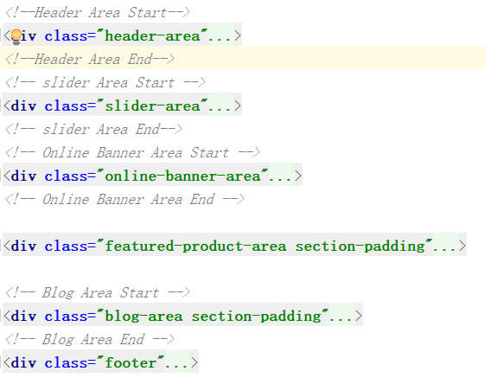
编码实现
商品首页布局结构

Slide 13
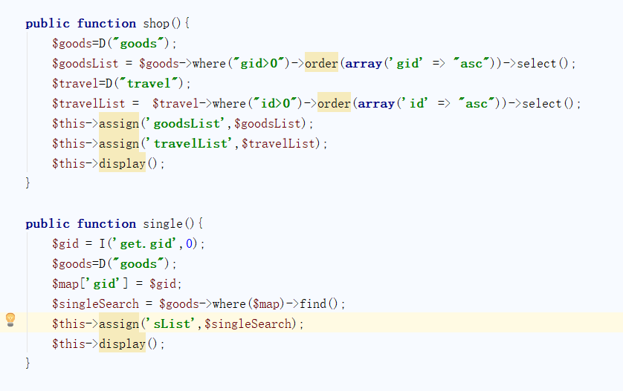
编码实现
商品首页数据库绑定

Slide 14
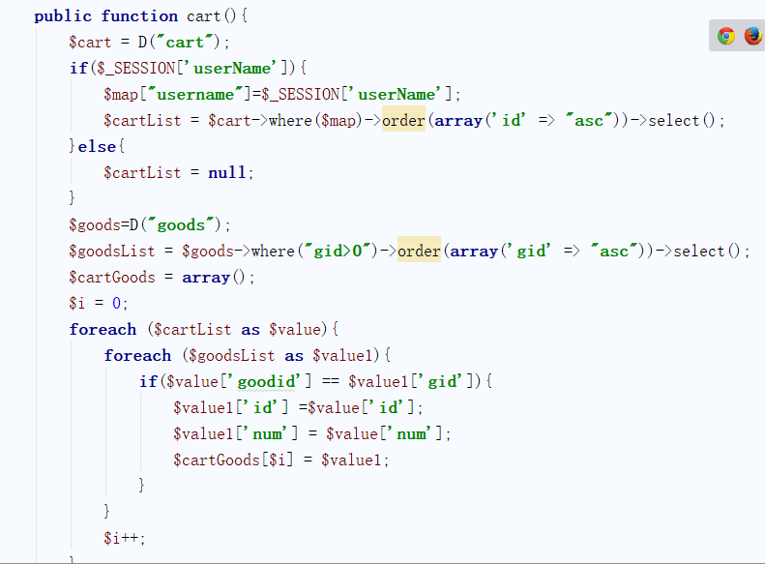
编码实现
商品购物车逻辑代码

Slide 15
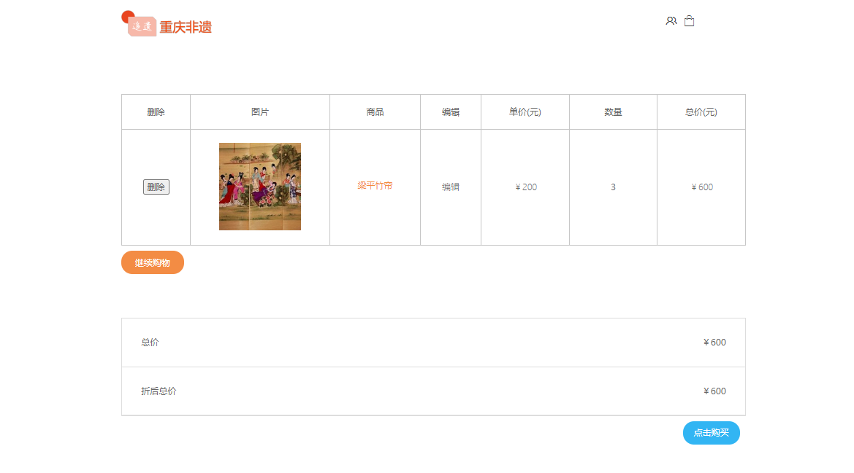
编码实现
商品购物车界面布局

Slide 16
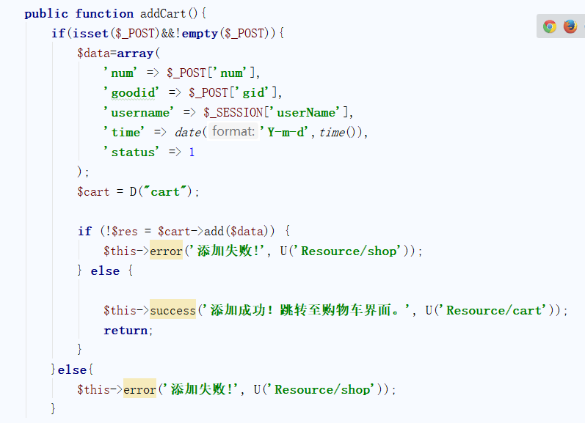
编码实现
加入购物车逻辑代码

Slide 17
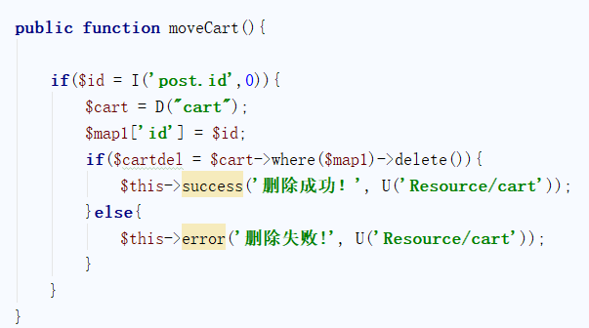
编码实现
移除购物车逻辑代码

Slide 18
集成测试
测试编号 | 测试名称 | 测试用例 | 预期输出 | 实际输出
cart_1 | 购物车 | 点击加入购物车按钮 | 成功加入购物车 | 成功加入购物车
cart_2 | 购物车 | 点击加号增加商品数，并加入购物车 | 成功加入购物车，且数量正确 | 成功加入购物车，且数量正确
cart_3 | 购物车 | 点击减号减少商品数，并加入购物车 | 成功加入购物车，且数量正确 | 成功加入购物车，且数量正确
cart_4 | 购物车 | 点击删除按钮删除购物车商品 | 删除成功并提示，刷新页面 | 删除成功并提示，刷新页面

